Slide 1

Explorador Espacial Assistente de Campo
Laboratórios de Informática IV || Docente: Orlando Belo || Março 2016
Mestrado Integrado em
Engenharia Informática
Grupo 10: Alexandre Silva - A72502
Daniel Malhadas - A72293
Jéssica Pereira - A71164
Joana Arantes - A57810
Ano letivo de 2015/2016

Slide 2
Introdução
Explorador Espacial – Assistente de Campo
LI IV || Docente: Orlando Belo || Março 2016
Desenvolvimento de uma aplicação, cujo tema geral é "Agente de Campo".
Envolve a construção de um programa de grande complexidade.
Tema específico escolhido: “Exploração Espacial”, sendo destinada a possíveis assistentes espaciais, em missões da NASA.
Serão implementados sistemas de leitura de voz, sistema de coordenadas geográficas do astro visitado, capacidades para listar atividades (passadas, a decorrer e futuras), entre outras essenciais para o bom funcionamento da aplicação (indicadas na análise de requisitos).
Primeiramente: Análise completa de todos os requisitos facultados, prevenindo futuros enganos e facilitando a discussão dos problemas enfrentados.

Slide 3
Contextualização
Explorador Espacial – Assistente de Campo
LI IV || Docente: Orlando Belo || Março 2016
Os investigadores de campo necessitam de recolher determinadas amostras que sustentam as suas teses, sendo que, depois de ser feita a análise dos dados, deverá garantir uma base teórica consistente, recorrendo a alguns dados recolhidos anteriormente.
Nos últimos 20 anos, tem-se assistido a uma crescente e continuação de adoção de ferramentas informáticas cada vez mais sofisticadas, complexas e energeticamente eficientes, ao mesmo tempo em que assistimos a uma redução brutal dos seus custos de aquisição e manutenção, permitindo tornar o trabalho dos investigadores de campo muito mais cómodo e prático.
Todo este desenvolvimento tecnológico fornecido fez com que os investigadores de campo "largassem" as suas canetas, cadernos, arquivadores, bússolas e máquinas fotográficas e se dirigissem para o terreno, munidos de um pequeno dispositivo dotado de todas estas funcionalidades.

Slide 4
Apresentação do Caso de Estudo
Explorador Espacial – Assistente de Campo
LI IV || Docente: Orlando Belo || Março 2016
Tema geral: “Assistente de Campo”.
Voltado para a Exploração Espacial, envolvendo uma aplicação a ser desenvolvida para um assistente de exploração espacial, mais concretamente, da Lua, a pedido da NASA.
Objetivo de facilitar e melhorar a atividade dos exploradores espaciais e permitir que estes tenham alguém ou um programa que lhes ajude e assista no seu trabalho em campo.
Esta aplicação terá com exatidão e prontidão a oportunidade de deslumbrar o explorador espacial, em questão de segundos, e estará disponível também offline (visto que se trata de um caso de estudo em que é possível não haver qualquer conexão com a Terra na maior parte do tempo).

Slide 5
Motivação e Objetivos
Explorador Espacial – Assistente de Campo
LI IV || Docente: Orlando Belo || Março 2016
Essencial uma gestão do projeto que tenha em vista grande parte do horizonte do que será a futura implementação do projeto.
Fácil e rápida gestão de todos os recursos dos astronautas.
Ser capaz de guardar toda a informação, alcançado com uma base de dados de complexidade média.
Outras tecnologias serão também necessárias (leitor de voz/conversão para texto, sistema para guardar coordenadas geográficas e as associar a outros dados da mesma exploração).
Este projeto é algo essencial na área a que se destina e falhas mínimas não serão aceites ou toleradas.

Slide 6
Motivação e Objetivos
Explorador Espacial – Assistente de Campo
LI IV || Docente: Orlando Belo || Março 2016
Objetivo principal: desenvolver um agente de campo de exploração espacial capaz de catalogar e fornecer informações, em tempo real, ao utilizador em causa.
Desenvolver um assistente com dinamismo suficiente para o utilizador conseguir tirar o máximo proveito do agente de campo.
Desenvolver um assistente em que o público-alvo seja investigadores de exploração espacial.
Desenvolver um assistente com uma interface simples e científica que proporcione ao utilizador uma fácil utilização.

Slide 7
Planificação
Explorador Espacial – Assistente de Campo
LI IV || Docente: Orlando Belo || Março 2016
Manter a organização e cumprir os prazos a que o projeto está sujeito, através de um plano de atividades (Diagrama de Gantt).
Encontram-se agendados controlos de execução (momentos em que, ao se percorrer o plano, se verificam se as atividades agendadas até ao momento foram ou não cumpridas e, em caso de insucesso, analisar-se-á as causas, definir-se-á meios para os solucionar e atualizar-se-á o plano).

Slide 8
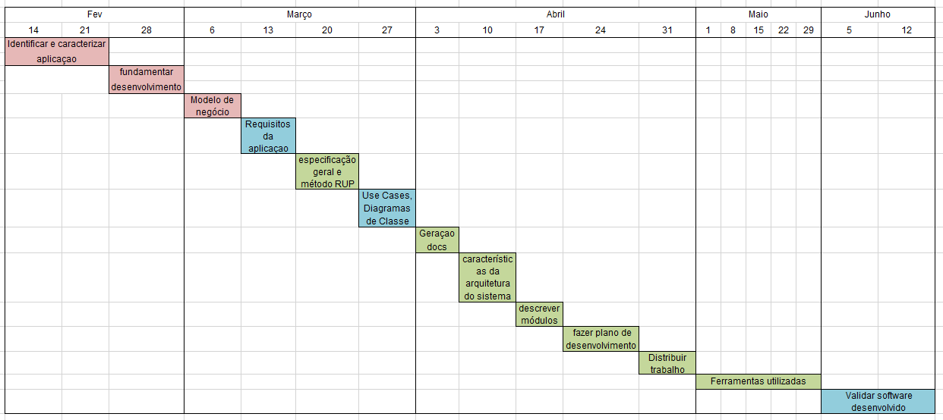

Planificação
Explorador Espacial – Assistente de Campo
LI IV || Docente: Orlando Belo || Março 2016

Slide 9
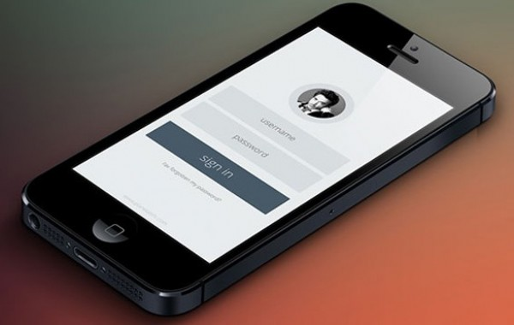
Tipo de Aplicação e Funcionalidades
Explorador Espacial – Assistente de Campo
LI IV || Docente: Orlando Belo || Março 2016
Fácil intervenção pelo utilizador.
Reconhecimento de voz e escrita através da leitura da voz speak to text, partilha de conteúdo, ser capaz de guardar numa base de dados local e global imagens e ser capaz de fazer upload de vídeos fornecendo apenas os links destes.
Acesso ao GPS para poder registar a localização atual, e recentes, registar percursos, guiar-se e guiar o utilizador, marcando locais importantes.
Permitir que o utilizador fale para a aplicação e esta o entenda e associe os dados de utilização, guardando os dados numa base de dados e voltando a recuperar os dados uma vez autenticado novamente (login/logout).
Permitir que vários utilizadores se registem na aplicação, para poderem tirar partido desta.

Slide 10
Análise de Requisitos
Explorador Espacial – Assistente de Campo
LI IV || Docente: Orlando Belo || Março 2016
Ouvir e gravar áudio sobre novas
experiências.
Acesso à camara para tirar e guardar fotos.
Acesso rápido ao plano de atividades.
Acesso ao plano de acontecimentos e todos
os registos envolvidos.
Reconhecer voz, texto e imagem.
Ter acesso a links para vídeos.
Saber a localização atual.
Atualizar mapa de percursos.
Registar o utilizador.
Autenticar o utilizador na aplicação.
Acesso a todas as pessoas envolvidas numa determinada busca/exploração espacial/ projeto.
Ter uma lista de tarefas atualizadas (por fazer e feitas).
Mostrar data, hora e local atuais.
Ter uma base de dados para salvaguardar todos os dados.
Ter conhecimento dos chefes e pessoas a quem vai auxiliar, após feito autenticação/login.
Conseguir efetuar gravações áudio.
Guardar fotos de itens/artefactos espaciais numa galeria própria na base de dados.

Slide 11
Conclusões e Trabalho Futuro
Explorador Espacial – Assistente de Campo
LI IV || Docente: Orlando Belo || Março 2016
A fundamentação da aplicação foi bem conseguida e o contacto com o cliente foi bastante enriquecedor para recolher e analisar os requisitos que foram tidos em conta como a parte mais importante do trabalho.
Como trabalho futuro, temos em conta a importância destas tarefas e das suas realizações no futuro e prevemos que haja pouca intervenção por parte do cliente, garantindo que se existirem mudanças nos requisitos, estas serão quase mínimas.
Pretendemos especificar o desenvolvimento da aplicação com documentação UML detalhada, usando um método organizado para a realização desta tarefa, realizando diagramas Use Case, diagramas de classe, entre outros.
Pretendemos gerar a documentação de uma forma rápida para podermos partir para o desenvolvimento e construção da aplicação de forma eficiente, correta e cumpridora.

Slide 12
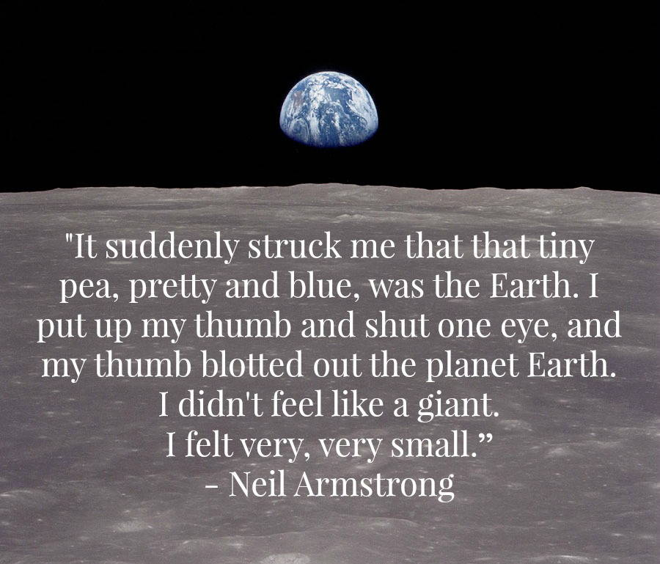
referências
Explorador Espacial – Assistente de Campo
LI IV || Docente: Orlando Belo || Março 2016
Sommerville, Ian, 2011, Software Engineering, Ninth Edition, Addisson-Wesley.
National Aeronautics and Space Administration, 2004, The Vision for Space Exploration. [pdf] National Aeronautics and Space Administration. Available at: <https://www.nasa.gov/pdf/55583main_vision_space_exploration2.pdf> [Accessed March 2016].

Slide 13
Explorador Espacial Assistente de Campo
Laboratórios de Informática IV || Docente: Orlando Belo || Março 2016
Mestrado Integrado em
Engenharia Informática
Grupo 10: Alexandre Silva - A72502
Daniel Malhadas - A72293
Jéssica Pereira - A71164
Joana Arantes - A57810
Ano letivo de 2015/2016

